Slide 1
Муниципальное бюджетное общеобразовательное учреждение Белоярская средняя школа № 14 структурное подразделение «Детский сад» Роль воспитателя в развитии певческих навыков у детей дошкольного возраста
Автор: Соломина Е.В.- воспитатель первой квалификационной
категории

Slide 2
Певческая устанока.
Чтобы песне зазвучать
Нужно правила узнать.
Установку сидя, стоя
Никогда не забывать.
Если петь начать хотим,
За установкой проследим.

Slide 3
Певческая установка
◦ Чтобы дыхание было правильным а извлекать звук было удобно и свободно, певцу необходимо сидеть или стоять ровно, не сутулиться, руки держать свободно вдоль туловища, ноги поставить ровно. Если поём стоя, то стоять следует твердо на обеих ногах, равномерно распределив тяжесть тела.
◦ При пении сидя: сидеть следует на краешке стула, опираясь на ноги. Не кладём ногу на ногу, ступни стоят на полу, руки свободно лежат на коленях.
◦ При пении нельзя сидеть или стоять совсем расслабленно, а следует сохранять ощущение постоянной внутренней подтянутости. Мышцы лица не зажаты, лицо с естественной улыбкой.
Певческая установка – это положение корпуса, обеспечивающее работу голосового аппарата

Slide 4
Певческая установка в положении сидя

Slide 5
Правила пения
Если хотите красиво вы петь,
Надо прямо стоять и прямо сидеть.
Надо дыхание брать научиться,
Рот открывать широко, не лениться!
Надо губами уметь шевелить,
Четко слова все произносить.
Гласные буквы тянуть, распевать,
Голову низко не опускать,
Плечи не дергать,
Живот не выпячивать,
Сразу дыхание все не растрачивать.

Slide 6
Упражнения для развития и укрепления дыхательного аппарата
◦
1. Шарик Положите руки ладонями на рёбра (пальцами к центру груди) и глубоко вдохните, не поднимая плечи. Сбросьте дыхание, выдохните. Руки должны ощутить, как опали рёбра. Выполнять упражнение 5 – 7 раз.
2. Задувание воображаемой свечи.
Положите ладони рук на рёбра. Вдохните и начинайте «дуть на свечу». Воздух из легких выходит постепенно и плавно, рёбра не опадают мгновенно, а постепенно, по мере выдувания. ( Такая естественность выдоха должна быть и в пении, распределяться на всю фразу, не сбрасываться на первых звуках). Выполнять упражнение 6-7 раз.

Slide 7
Упражнения на артикуляцию
◦ Укрепление мышц гортани. Энергично произносить: К-Г,К-Г,К-Г.
◦ Активизация языка. Шевелить языком из стороны в сторону, вперёд, назад, вправо, влево, круговые движения. Высуньте кончик языка и быстро – быстро перемещайте его из угла в угол рта. Энергично произносить: Т-Д,Т-Д,Т-Д. (Представить себе «высокое нёбо» и объёмный рот). Выполнять упражнения 8-10 раз.
◦ Активизация мышц губ. Надуйте щёки, сбросьте воздух резким «хлопком» через сжатые (собранные в «пучок») губы. Энергично произнести: П-Б,П-Б,П-Б. Выполнять упражнения 8-10 раз

Slide 8
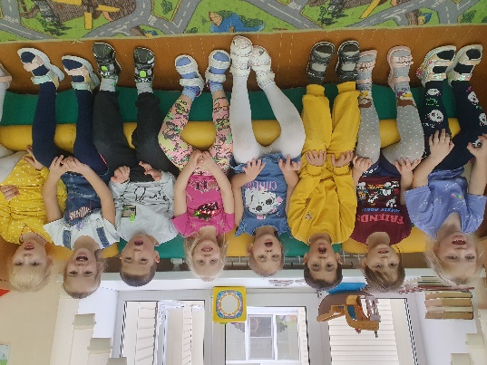
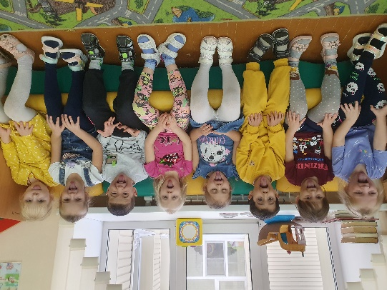
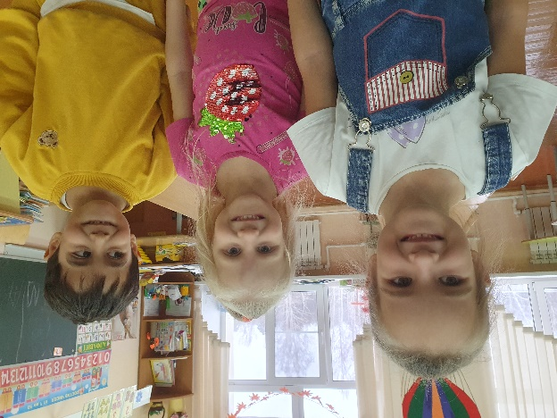
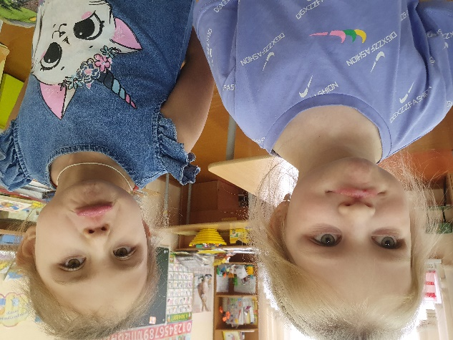
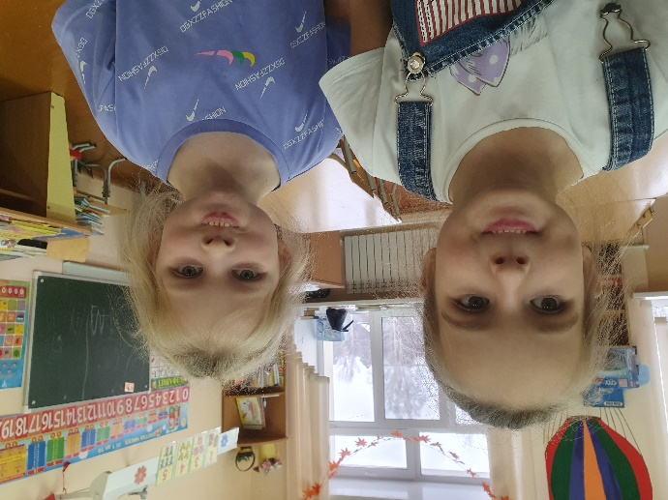
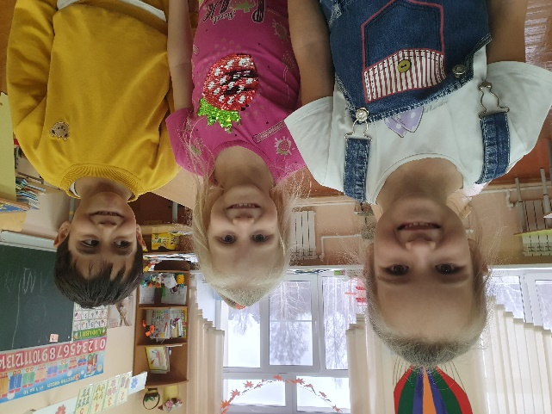
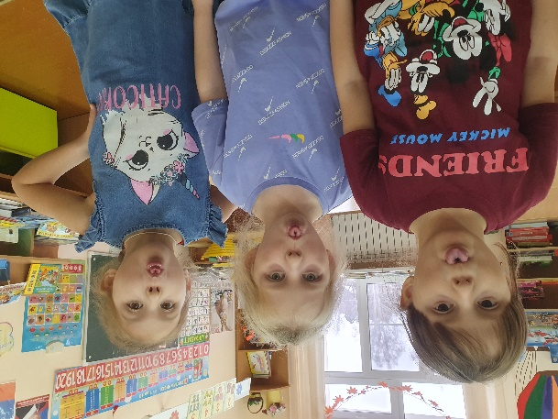

Slide 9
Развитие дикции.
Испугались медвежонка Ёж с ежихой и с ежонком, Стриж с стрижихой и стрижонком.
У четырех черепашек четыре черепашонка
Шла Саша по шоссе и сосала сушку.
Скороговорки:
«Кто хочет разговаривать» Кто хочет разговаривать,
Тот должен выговаривать
Все правильно и внятно,
Чтоб было всем понятно.
Мы будем разговаривать
И будем выговаривать
Так правильно и внятно,
Чтоб было всем понятно.
«Попугай» Говорил попугай попугаю: Я тебя, попугай, попугаю. Отвечает ему попугай: Попугай, попугай, попугай!

Slide 10
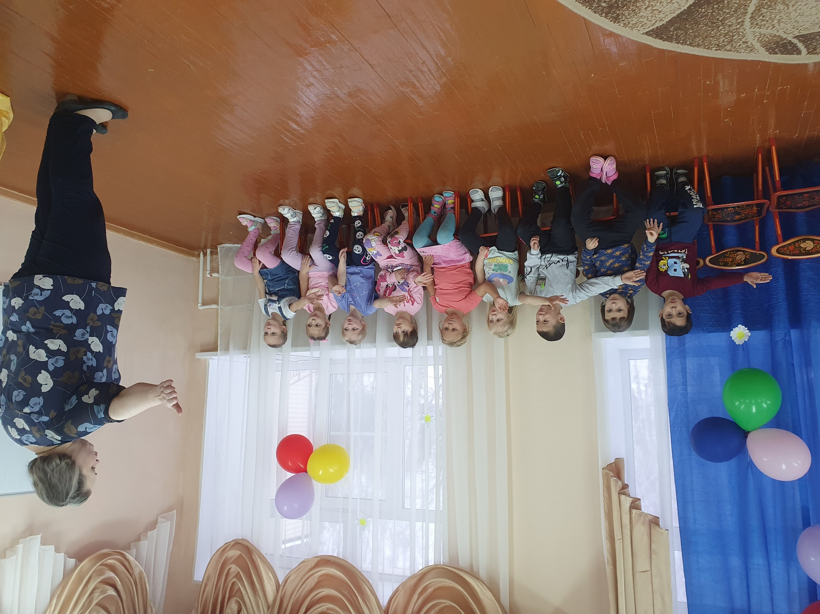
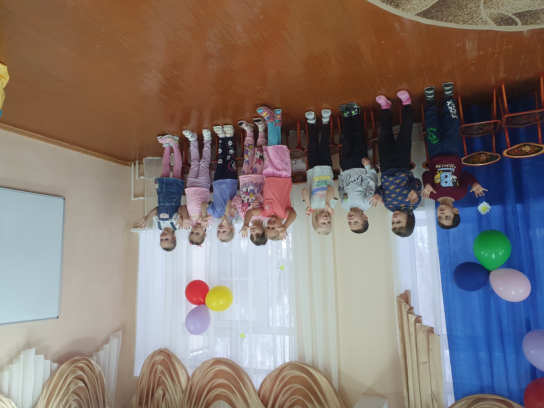
Пальчиковая гимнастика

Slide 11
Спасибо за внимание!

